Slide 1


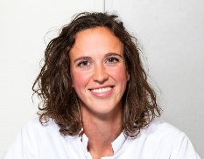

¿Cómo hacer que su práctica médica se vuelva sostenible?
Dra. Evelyn Brakema
Estudiante de Medicina de Familia e investigadora de Sistemas de Salud Sostenibles, Centro Médico Universitario de Leiden
Cofundadora y presidenta de la Alianza Verde de Salud (Green Care Alliance), Países Bajos

Slide 2
Declaro que no tengo conflicto de intereses relacionado con esta presentación
Financial interest | Funders
Funding for Sustainable Healthcare research: | Dutch Ministry of Health SBOH (Dutch employers for GP trainees) ZonMw (Dutch funder for healthcare research and innovation Zorginstituut Nederland (Dutch National Health Care Institute)

Slide 3
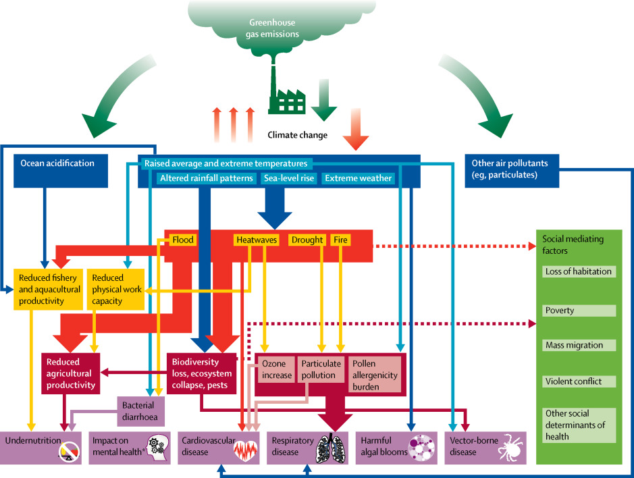
¿Por qué?
The Lancet Countdown on Health and Climate Change, 2019. www.lancetcountdown.org

Slide 4
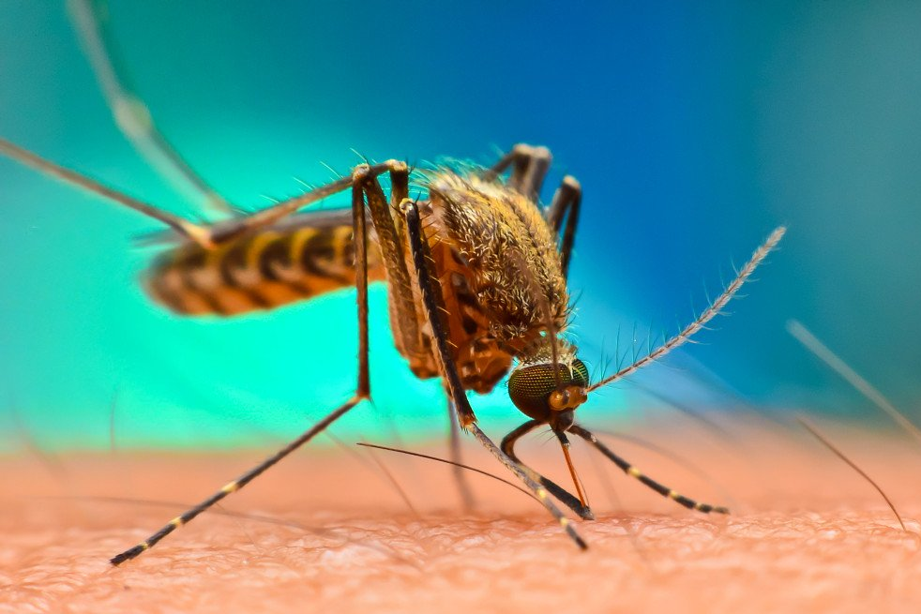
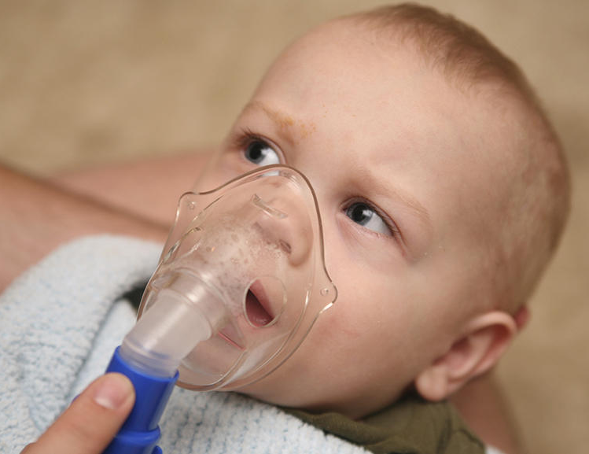
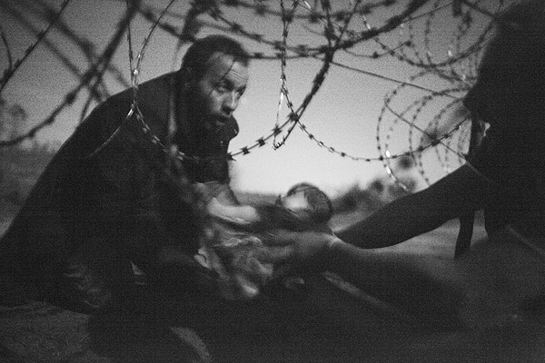
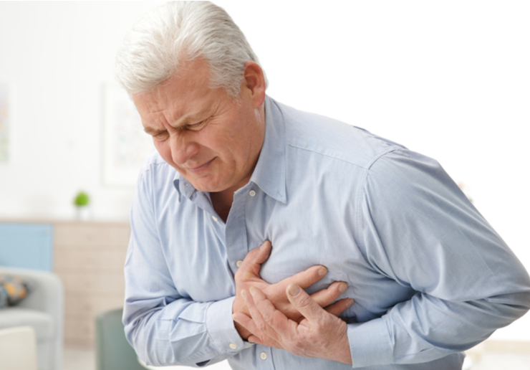
IPCRG 2022 | Evelyn Brakema | ¿Cómo hacer que su práctica médica se vuelva sostenible? – ¿por qué?
Notes:
4 Concrete voorbeelden (relevant voor huisartssetting), dat maakt het eigenlijk wel weer simpel
Ondervoeding, natuurrampen en verdrinking, cardiovasculaire aandoeningen, vectorziekten mn malaria
Hogere temperaturen betekent meer tropische ziekten. Met de huidige trend, meppen we binnen 30 jaar al op malariamuggen in onze Hollandse slaapkamer.
Luchtvervuiling kan zelfs via het bloed van de moeder de ontwikkeling van de longen van een baby in de buik aantasten. Luchtvervuiling veroorzaakt meer astma, vroeggeboorte, suikerziekte, en HVZ. Nu al sterven 12000 mensen vroegtijdig door luchtvervuiling. Door droogte, warmte, en uitstoot van gassen die vaak samengaan met CO2 zal dit substantieel toenemen. Aanwijzingen dat COVID dodelijker verloopt in vervuilde gebieden.
Klimaatvluchtelingen. Dit jonge gezin vlucht in 2015 Hongarije binnen. Nu al is de oorzaak van vluchten geregeld dat gebieden onbewoonbaar zijn geworden door droogte of extreem weer. Bewoners moeten hun land verlaten, wat voor conflicten zorgt in de buurlanden. Hoe dat vervolgens uitpakt, weten we helaas eigenlijk al. Enorme verdeeldheid binnen ons land bijvoorbeeld, en letterlijk de meest onmenselijke omstandigheden in Griekse kampen. Ik heb dit ook met eigen ogen gezien toen ik op Samos in een kamp werkte als arts. Echt pijnlijk mensonterend. En ongezond. Over niet meer dan 30 jaar, komen er naar de meeste schattingen wereldwijd 200 miljoen klimaatvluchtelingen bij. 200 miljoen. Dat is meer dan een kwart van heel huidig Europa!
Deze drie voorbeelden zijn een greep uit alle mogelijkheden, maar laten zien hoe klimaatverandering een onacceptabel hoog risico vormt voor de gezondheid.

Slide 5

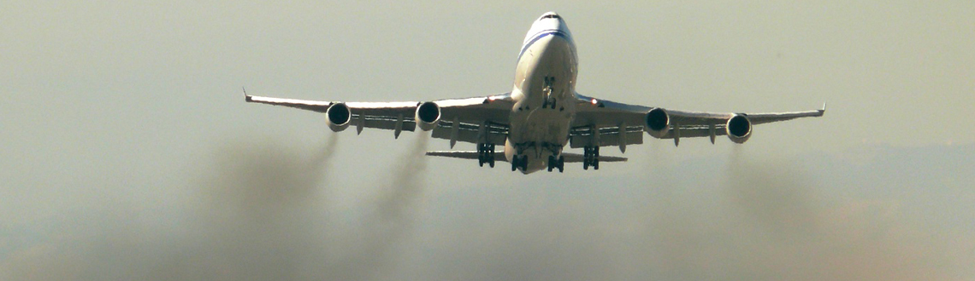
IPCRG 2022 | Evelyn Brakema | ¿Cómo hacer que su práctica médica se vuelva sostenible? – ¿por qué?

Slide 6
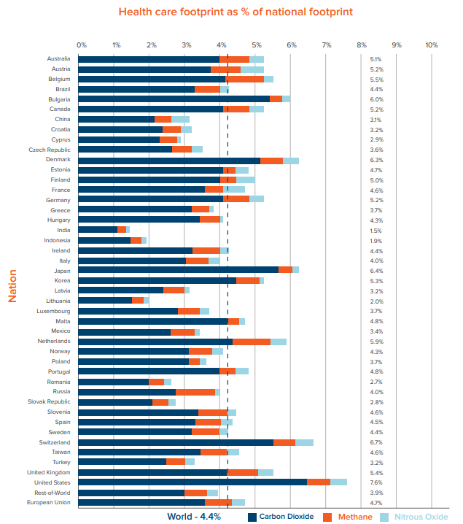
Health Care Without Harm, 2019. noharm-global.org

Slide 7
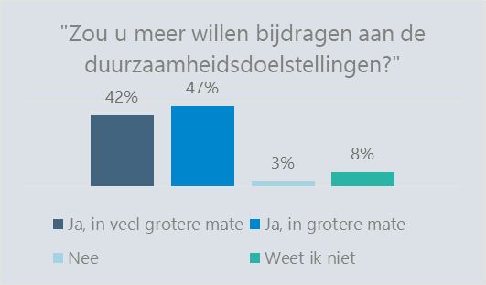
Gran motivación de los médicos de familia para ofrecer servicios de salud sostenible
Kort M, Gommans T, de Gelder L, Leising E. Rapport Verduurzaming in de eerstelijnszorg. Rotterdam: Rebelgroup, 2020. www.rebelgroup.com
IPCRG 2022 | Evelyn Brakema | ¿Cómo hacer que su práctica médica se vuelva sostenible? – ¿por qué?

Slide 8
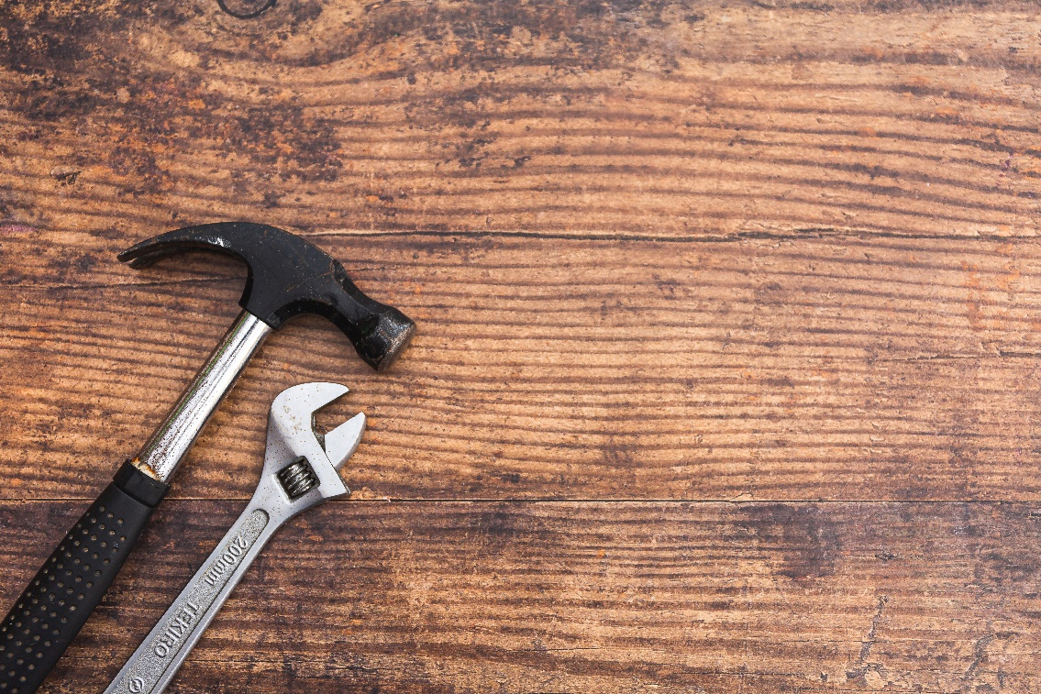
Objetivo:
Ofrecer servicios de salud sostenibles,
para proteger la salud
En esta charla: consejos y herramientas prácticas
IPCRG 2022 | Evelyn Brakema | ¿Cómo hacer que su práctica médica se vuelva sostenible?

Slide 9
¿Cómo?
Considerar: impacto vs viabilidad
IPCRG 2022 | Evelyn Brakema | ¿Cómo hacer que su práctica médica se vuelva sostenible?

Slide 10
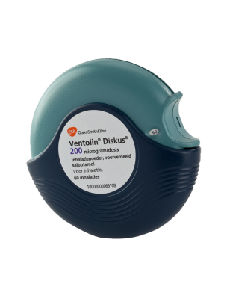


Matrix de impacto-viabilidad
Gran impacto
Difícilmente viable
Viable
Impacto limitado
IPCRG 2022 | Evelyn Brakema | ¿Cómo hacer que su práctica médica se vuelva sostenible?

Slide 11
Parte 1: Explicación sobre el impacto
IPCRG 2022 | Evelyn Brakema | ¿Cómo hacer que su práctica médica se vuelva sostenible? - Impacto

Slide 12
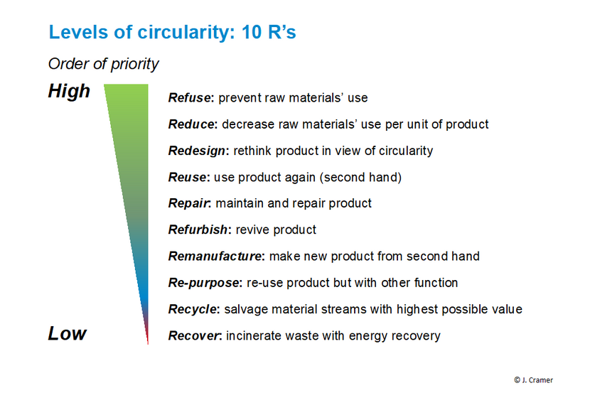
IPCRG 2022 | Evelyn Brakema | ¿Cómo hacer que su práctica médica se vuelva sostenible? - Impacto

Slide 13
El servicio de salud más sostenible es aquel que no se provee innecesariamente
IPCRG 2022 | Evelyn Brakema | ¿Cómo hacer que su práctica médica se vuelva sostenible? - Impacto

Slide 14
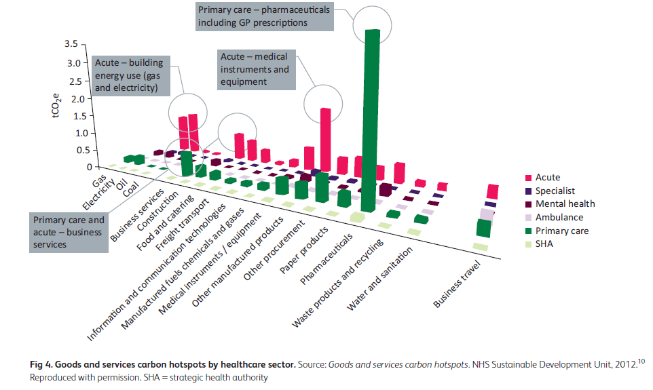
Emisiones según sector
NHS Sustainable Development Unit. Goods and services carbon hotspots, 2012
Notes:
Verschillen per sector: Acute zorg veel instrumenten, 1e lijn medicatie.
Ontwikkeling (87%), productie & verbruik (13%) - Groot aandeel zit in grondstof winning eerder in de keten

Slide 15
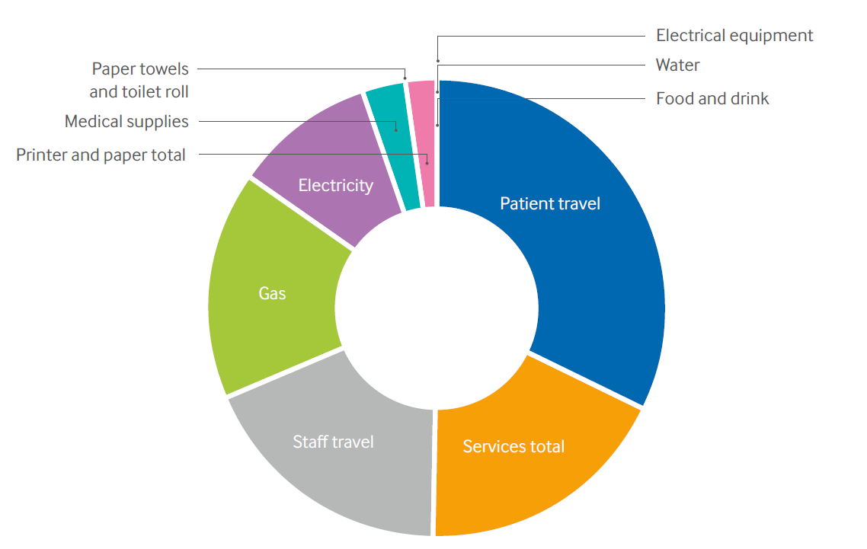
Emisiones en el sector de atención primaria (exceptuando productos farmacéuticos)
Sustainable development unit. Carbon Hotspots, 2018. https://www.sduhealth.org.uk/policy-strategy/reporting/naturalresource-footprint-2018/carbon-hotspots.aspx
IPCRG 2022 | Evelyn Brakema | ¿Cómo hacer que su práctica médica se vuelva sostenible? - Impacto

Slide 16
Parte 2: Explicación sobre la viabilidad
IPCRG 2022 | Evelyn Brakema | ¿Cómo hacer que su práctica médica se vuelva sostenible? - Viabilidad

Slide 17
Viabilidad
Macro
Meso
Micro
IPCRG 2022 | Evelyn Brakema | ¿Cómo hacer que su práctica médica se vuelva sostenible? - Viabilidad

Slide 18
Micro
IPCRG 2022 | Evelyn Brakema | ¿Cómo hacer que su práctica médica se vuelva sostenible? - Viabilidad

Slide 19
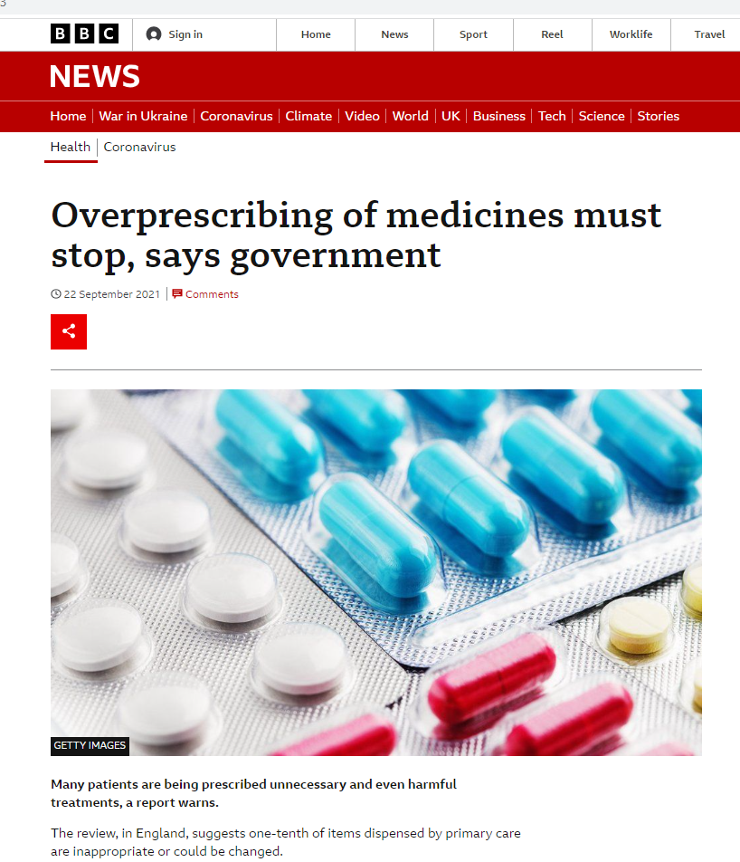
BBC News, 22 Sep 2021. https://www.bbc.com/news/health-58639253
IPCRG 2022 | Evelyn Brakema | ¿Cómo hacer que su práctica médica se vuelva sostenible? - Viabilidad

Slide 20
Micro / personal
Medicamentos
  Eficiente
  Cantidades pequeñas
  Evaluar frecuentemente: ¿es realmente necesario?
  Dejar de prescribir / decidir con el paciente abandonar un medicamento
  Instruir al paciente
  ¿Qué es lo que está prescribiendo?
IPCRG 2022 | Evelyn Brakema | ¿Cómo hacer que su práctica médica se vuelva sostenible? - Viabilidad
Notes:
100 miljoen verspilling
bijv
lidocaine niet door gootsteen → water
Instructie patienten: handen niet wassen direct na diclo crème
patient voorlichten medicatie inleveren bij apotheek
Wat schrijf je voor?

Slide 21
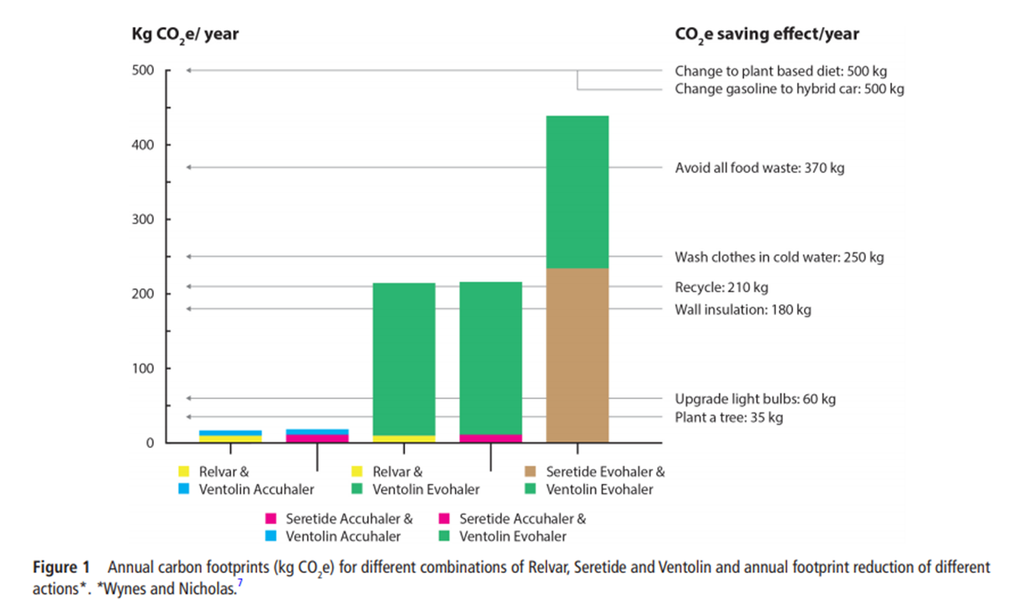
Notes:
En:
diclo vs naproxen,
Propofol iv ipv dampvormende anesthetica
Pcm i.v. vs oraal

Slide 22
Micro / personal
Servicios eficientes
  ¿Remitir el paciente a otro médico?
  ¿Exámenes adicionales (laboratorio)?
  ¿Son los exámenes / tratamientos realmente necesarios?
  Planificación (por anticipado) de la atención médica
IPCRG 2022 | Evelyn Brakema | ¿Cómo hacer que su práctica médica se vuelva sostenible? - Viabilidad
Notes:
50% of the treatments in GP aren’t proved
5% harmful
https://www.bmj.com/content/335/7627/951.2.full

Slide 23
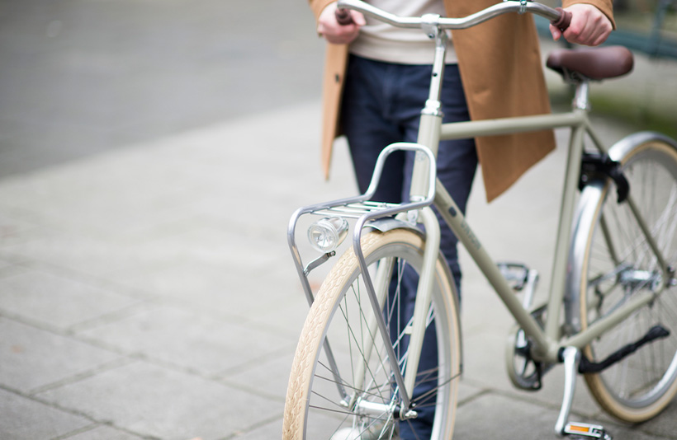
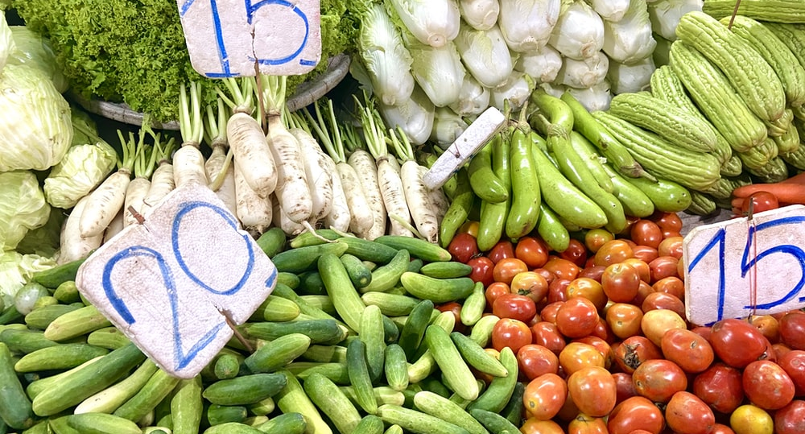
Micro / personal
Transporte
  Personal: bicicleta
  Pacientes: estimular transporte activo
  Consultas en línea (video llamadas)
Consultas médicas
  Dieta
  Ejercicio
  Dejar de fumar
IPCRG 2022 | Evelyn Brakema | ¿Cómo hacer que su práctica médica se vuelva sostenible? - Viabilidad
Notes:
15 kg vlees pppj besparen
Bijzondere rol als zorgprofessional

Slide 24
Meso
IPCRG 2022 | Evelyn Brakema | ¿Cómo hacer que su práctica médica se vuelva sostenible? - Viabilidad

Slide 25

Meso / clínica de atención primaria
Gestión de la clínica
  Diseño circular de procesos
  Uso del agua
  Operaciones
  Consultas digitales
  Almuerzo vegano
Edificio
  Páneles solares
  Aislantes
  Techo verde
Equipo
Dispositivos médicos
Equipo (hardware)
Muebles
  NHG, LHV, Stimular. eBoek De Groene Huisartsenpraktijk, 2021. https://www.nhg.org/duurzaamheid
IPCRG 2022 | Evelyn Brakema | ¿Cómo hacer que su práctica médica se vuelva sostenible? - Viabilidad
Notes:
met naast consultvoering, o.a.:

Slide 26
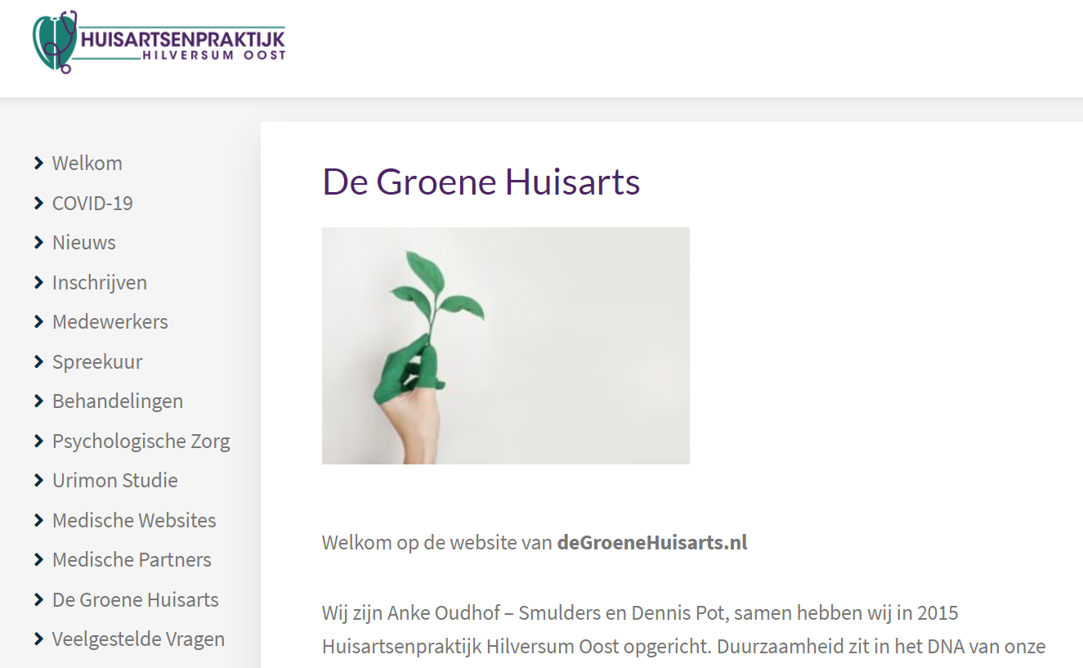
Meso / clínica de atención primaria
IPCRG 2022 | Evelyn Brakema | ¿Cómo hacer que su práctica médica se vuelva sostenible? - Viabilidad

Slide 27
Consultas digitales (video llamadas)
Meso / clínica de atención primaria
Emisiones de CO₂ generadas por visitas de pacientes al hospital [100% ~ 0,3 Mton por año, 2020]
Vacaciones de primavera
Volviendo a los niveles antes de COVID
COVID como catalizador
-25%
2020
Adaptado de Gupta Strategists. Corona: katalysator of struikelblok voor groenere ziekenhuiszorg? 2020
IPCRG 2022 | Evelyn Brakema | ¿Cómo hacer que su práctica médica se vuelva sostenible? - Viabilidad
Notes:
Uitstoot van reisbewegingen viel tijdens de crisis met 60-70% terug, wat kunnen we vasthouden?
Breder relevant: ook voor bestuurders, kwaliteitsmedewerkers.

Slide 28
Macro
IPCRG 2022 | Evelyn Brakema | ¿Cómo hacer que su práctica médica se vuelva sostenible? - Viabilidad

Slide 29
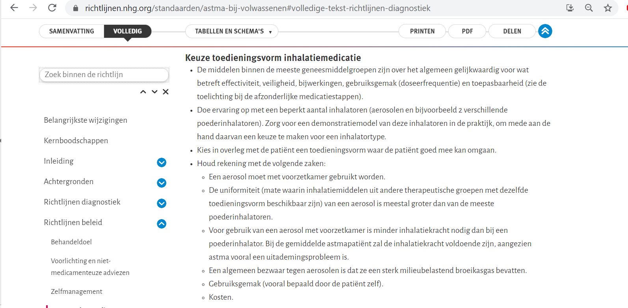
Macro / sistemas de salud
Protocolos y guías

Slide 30
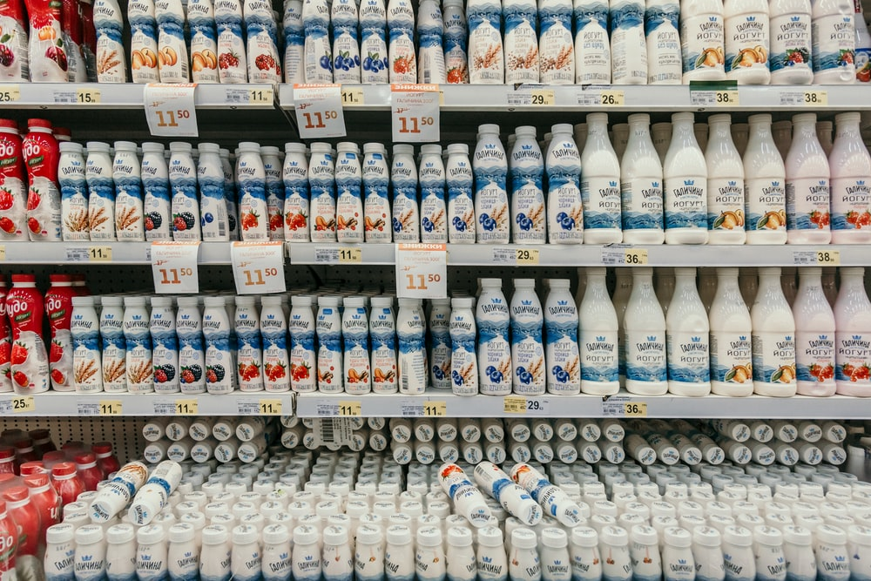
Macro / sistemas de salud
Etiquetado
IPCRG 2022 | Evelyn Brakema | ¿Cómo hacer que su práctica médica se vuelva sostenible? - Viabilidad

Slide 31
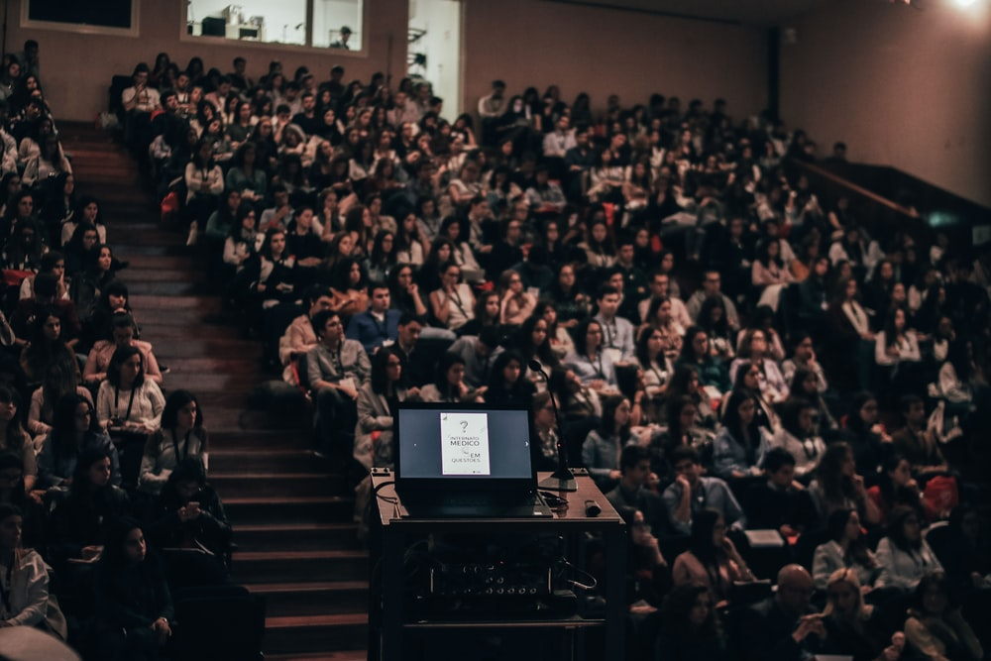
Educación
IPCRG 2022 | Evelyn Brakema | ¿Cómo hacer que su práctica médica se vuelva sostenible? - Viabilidad
Notes:
Huisartsopleiding, Radboud, etc.
Kennis: LCAs Radboud
Onderwijs: Huisartsopleiding Amsterdam
IFMSA toolbox

Slide 32
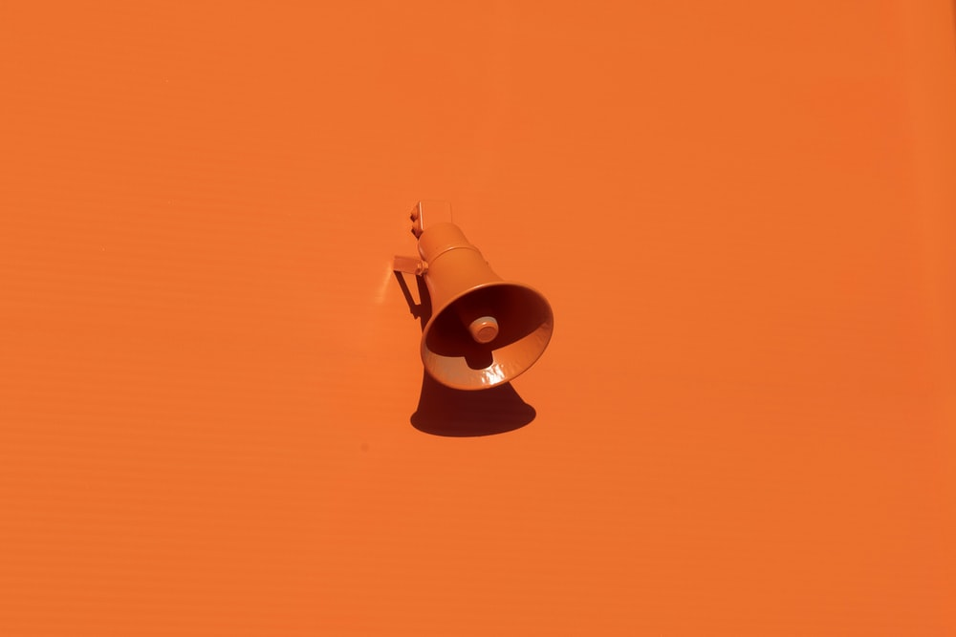
Dé su opinión
IPCRG 2022 | Evelyn Brakema | How to Green your routine? - Feasibility
Notes:
OMT
BINDENDE AFSPRAKEN

Slide 33

Macro / sistemas de salud
IPCRG 2022 | Evelyn Brakema | ¿Cómo hacer que su práctica médica se vuelva sostenible? - Viabilidad

Slide 34
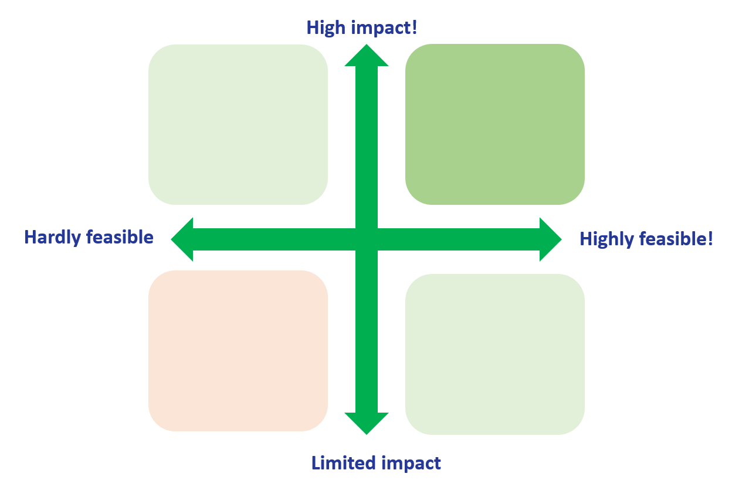
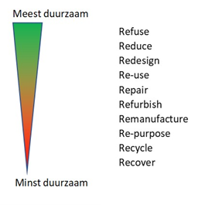
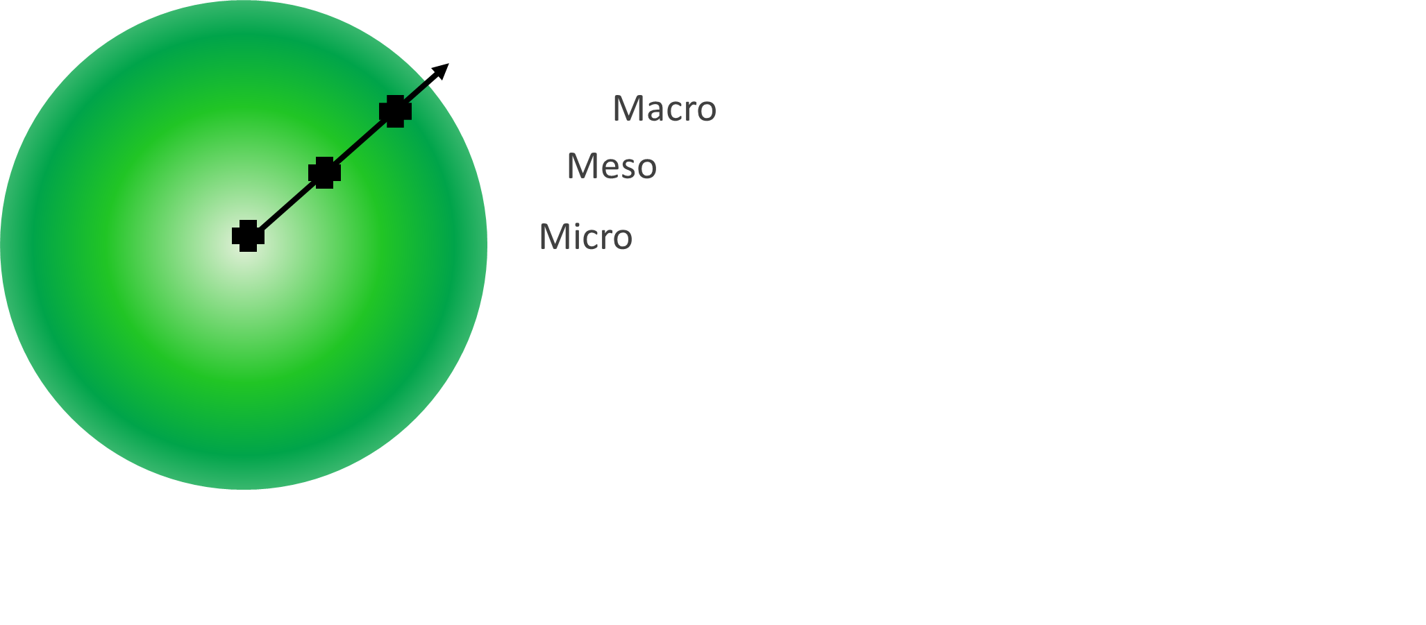
Mensaje: herramientas prácticas
Impact:
Feasibility:
Most sustainable
By: Evelyn Brakema
Least sustainable
By: Jacqueline Cramer
By: Evelyn Brakema
IPCRG 2022 | Evelyn Brakema | ¿Cómo hacer que su práctica médica se vuelva sostenible?
IPCRG 2022 | Evelyn Brakema | How to Green your routine?

Slide 35
¿Por qué?
Por el planeta, para ahorrar dinero, por los niños.
Pero también:
Por nuestra salud. Hoy.
IPCRG 2022 | Evelyn Brakema | ¿Cómo hacer que su práctica médica se vuelva sostenible?

Slide 36
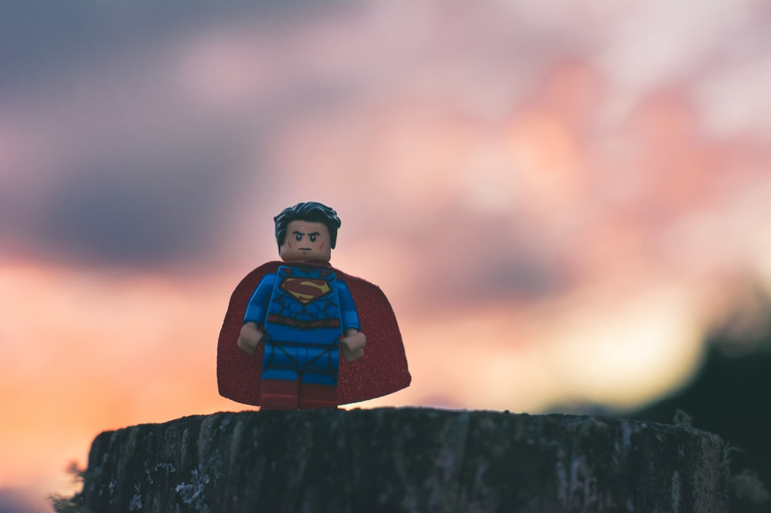
¿Por qué nosotros?
Porque tenemos acceso al 90% de la población mundial
Somos considerados la profesión que inspira más confianza (85%)
https://www.greenimpact.org.uk/giforhealth
World Organization of National Colleges AaAAoGPFPW. Planetary Health & Primary Care – 67th Session of the WHO Regional Committee for Europe. 2020. https://www.woncaeurope.org/kb/planetary-health-and-primary-care-%E2%80%93-67th-session-of-the-who-regional-committee-for-europe
IPCRG 2022 | Evelyn Brakema | ¿Cómo hacer que su práctica médica se vuelva sostenible?
Notes:
https://www.youtube.com/watch?v=TJr6g2TXgvA&ab_channel=SOS-UK

Slide 37
Depende de nosotros
y el momento es ahora.
IPCRG 2022 | Evelyn Brakema | ¿Cómo hacer que su práctica médica se vuelva sostenible?

